Slide 1

CARACTERIZACIÓN ENERGÉTICA DE LA EMPRESA INDUSTRIAL “LICORERA EMBOTELLADORA LOJA S.A.” (FASE1: ELÉCTRICA)
DEPARTAMENTO DE ELÉCTRICA, ELECTRÓNICA Y TELECOMUNICACIONES
CARRERA DE INGENIERÍA EN ELECTRÓNICA, AUTOMATIZACIÓN Y CONTROL
AUTOR: RUIZ LARREA, JUAN RAMÓN
DIRECTOR: MSC. ING. LEÓN PÉREZ, RITA PAOLA
SANGOLQUÍ - ECUADOR
2018

Slide 2
Temario:
Introducción
Definición del Proyecto
Uso racional de la Energía
Etapas de un Proyecto de URE
Justificación e Importancia
Medición de Parámetros Eléctricos
Objetivos del Proyecto
Parámetros Eléctricos
Fundamentos de una Auditoria Energética
Análisis Top Down y Análisis Botton Up
Eficiencias y perdidas en los motores eléctricos
Alcance del proyecto
Análisis comparativo de eficiencia entre lámparas incandescentes, fluorescentes y led en la planta ILELSA
Zonificación de la Planta ILELSA
Levantamiento de Cargas
Análisis de la Facturación de la Empresa
Consumo y Facturación de la empresa ILELSA
Calidad de la Energía
SANGOLQUÍ - ECUADOR
2018

Slide 3
Temario:
Análisis de los Motores Eléctricos Condición de Operación
Medición de las Cargas Representativas
Planes y Acciones que conlleven a la Mejora de la Eficiencia Energética
Acciones Tecnológicas
Estudio Económico para el Reemplazo de Motores
Acciones de Gestión Energética
Acciones Culturales
Análisis de la Iluminación en la planta ILELSA
Conclusiones
Recomendaciones
SANGOLQUÍ - ECUADOR
2018

Slide 4
Introducción
SANGOLQUÍ - ECUADOR
2018

Slide 5
Definición del Proyecto
El proyecto tiene como finalidad dar a conocer a la empresa ILELSA, las posibilidades de mejorar su eficiencia energética a través de conocer e identificar los potenciales existentes para un uso eficiente de la energía
SANGOLQUÍ - ECUADOR
2018

Slide 6
Justificación e importancia
Paradas Constantes en la Planta
Crecimiento de la Demanda
El Uso Racional de la Energia (URE)
SANGOLQUÍ - ECUADOR
2018

Slide 7
Alcance del Proyecto
Realizar una evaluación de las áreas de la empresa con mayor consumo mediante un análisis global Top-Down y un análisis detallado Botton-Up para los sectores que lo requieran.
Realizar una medición de los parámetros eléctricos (intensidad de corriente, tensión, potencia activa, factor de potencia, energía consumida)
Evaluar la operación de cada una de las maquinas eléctricas en la planta con el objeto de determinar la eficiencia con que se encuentran trabajando, diagnosticar el estado y condición de operación de la máquina.
Realizar el correcto dimensionamiento de los motores eléctricos
Realizar una evaluación de la iluminación y realizar una redistribución de tecnologías de iluminación que permitan determinar el beneficio de la sustitución de las luminarias en consumo, ahorro de energía, y la tasa de retorno de dicha inversión en la planta.
El presente proyecto establecerá el conjunto de acciones o medidas que permiten optimizar la energía destinada a producir un bien y/o servicio a nivel de: Tecnología, Gestión, Influencia Cultural en la comunidad:
SANGOLQUÍ - ECUADOR
2018

Slide 8
Objetivos del Proyecto
Evaluar y cuantificar los equipos eléctricos existentes en la planta, para determinar las áreas de mayor consumo, y los sectores con menor eficiencia dentro de la planta.
Realizar mediciones de los parámetros eléctricos, para determinar la calidad de la energía eléctrica en planta.
Evaluar el impacto de los motores eléctricos en operación de la planta sobre el sistema eléctrico general, para determinar indicadores de eficiencia energética.
Actualizar los diagramas unifilares, y el etiquetado de los tableros de distribución.
Establecer un plan de ahorro y eficiencia energética en la planta.
SANGOLQUÍ - ECUADOR
2018

Slide 9
USO RACIONAL DE LA ENERGÍA
SANGOLQUÍ - ECUADOR
2018

Slide 10
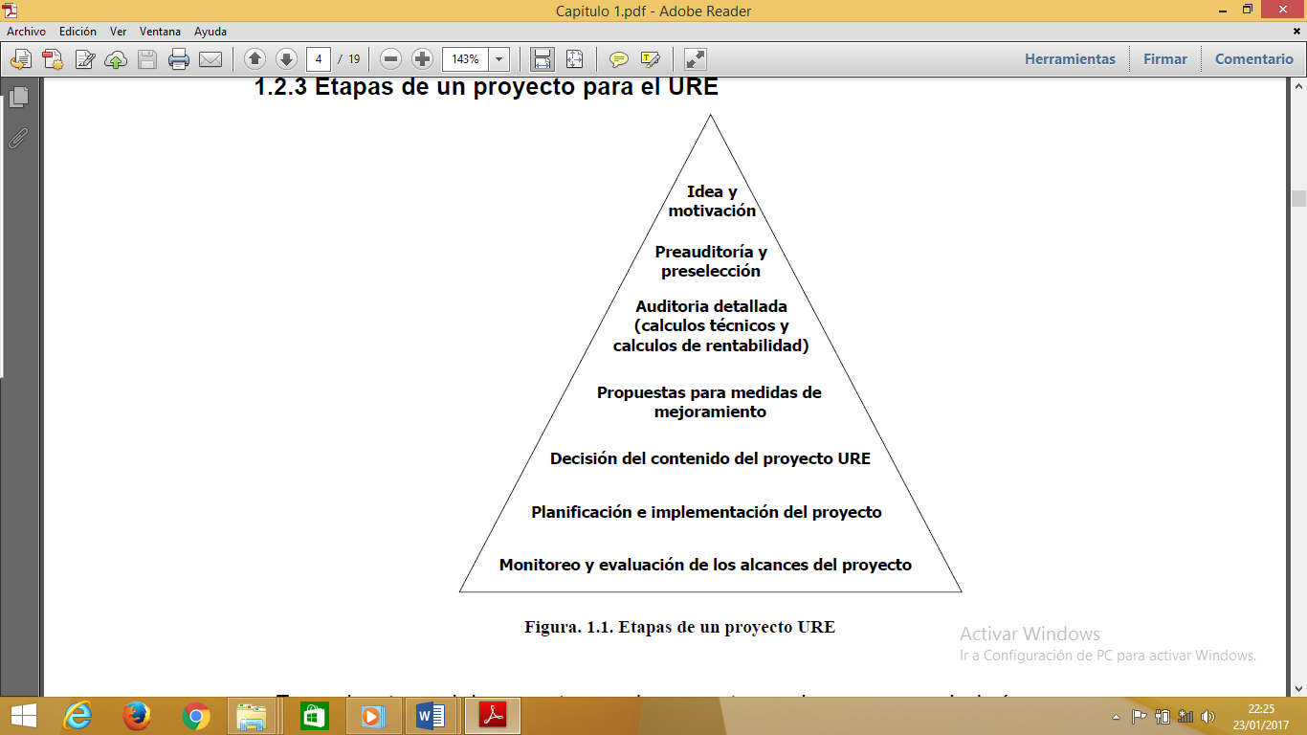
Etapas de un Proyecto de URE
Barreras para la implementación de proyectos URE
Barreras de Organización e información
Barreras tecnológicas
Barreras Financieras
Barreras estructurales
SANGOLQUÍ - ECUADOR
2018

Slide 11
Parámetros Eléctricos
Corriente Alterna
Potencia en Corriente Alterna
Factor de Potencia
Fliker
Armónicos
Frecuencia
Niveles de Tensión
Demanda Energética
SANGOLQUÍ - ECUADOR
2018

Slide 12
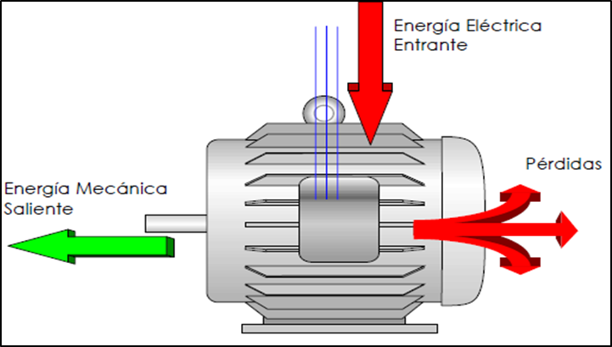
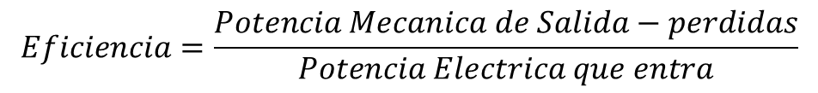
Eficiencias y Perdidas en los motores Eléctricos
La eficiencia de un motor es la relación entre la potencia mecánica de salida y la potencia eléctrica de entrada. Este es el concepto más importante desde el punto de vista del consumo de energía y del costo de operación de un motor eléctrico
$$Eficiencia=\frac{Potencia Mecanica de Salida−perdidas}{Potencia Electrica que entra}$$
SANGOLQUÍ - ECUADOR
2018

Slide 13
Eficiencias y Perdidas en los motores Eléctricos
Eficiencias
Perdidas
Pérdidas por resistencia en los bobinados del estator.
Pérdidas por corrientes remantes en el estator.
Pérdidas magnéticas y de carga en el estator.
Pérdidas de potencia por histéresis.
Pérdidas por sobre calentamiento por falta de ventilación en el motor.
Factores de mantenimiento más alto
aislamientos de larga vida
menor perdida por calor
Baja vibración
mejor rentabilidad
Entregan mayor o igual cantidad trabajo con menor consumo energía que motor estándar
SANGOLQUÍ - ECUADOR
2018

Slide 14
Análisis comparativo de eficiencia entre lámparas incandescentes, fluorescentes y led en la planta ILELSA
TIPO | POTENCIA (W) | EFICACIA LUMINOSA (lm/W) | VIDA MEDIA DE UN LOTE (HORAS)
Incandescentes | 60, 100 | 12 | 1000
Fluorescentes | 32,40,80 | 50 – 85 | 4000 – 20000
Vapor de mercurio | 80. 125, 250 | 40 – 60 | 9000 – 14000
Halogenuros metálicos | 175, 250, 400 | 68 – 100 | 15000 - 20000
Sodio a baja presión | 135, 180 | 125 – 185 | 9000
Sodio de alta presión | 150, 250, 400 | 90 – 130 | 10000 - 20000
Fluorescente compactas (LFC) | 13 26 40 | 50 – 85 | 8000
LED | 17, 9, 3
Reflectores LED | 50, 100
SANGOLQUÍ - ECUADOR
2018

Slide 15
Medición de Parámetros Eléctricos
SANGOLQUÍ - ECUADOR
2018

Slide 16
Fundamentos de una Auditoria Energética
Se denomina auditoria energética a la recolección de datos sobre el suministro y consumo de todas las formas de energía con el propósito de evaluar las posibilidades de ahorro y la cuantificación de las mismas, así como para determinar la conveniencia de la oportunidad económica de ejecutarlas.
Informará los responsables de la empresa acerca de la estructura y el uso de la energía en el estado actual de la planta, además de los potenciales de ahorro y posibles mejoras en la eficiencia.
Sensibilizar a la gerencia de la empresa con respecto a las posibilidades de ahorro económico con el uso racional de la energía.
Motivar a los empleados a participar activamente en el uso racional de la energía.
SANGOLQUÍ - ECUADOR
2018

Slide 17
Fundamentos de una Auditoria Energética
Clasificación de los sistemas energéticos
PRODUCCIÓN | TECNOLOGÍAS INTERSECTORIALES Y SERVICIOS | OTROS
Todos los aparatos que pertenecen directamente a la producción: motores bombas, molinos, hornos, etc. | Calderas de agua y vapor, refrigeración, compresores, bombas de vacío, ventiladores aire acondicionado, iluminación, | Equipos eléctricos de oficina equipo de laboratorios, parque de vehículos etc.
SANGOLQUÍ - ECUADOR
2018

Slide 18
Fundamentos de una Auditoria Energética
Principios para el análisis energético
El análisis se desarrolla de manera estructurada: Se realiza un análisis grueso, Top-Down (de arriba hacia abajo) y después un análisis detallado “Bottom-Up” (de abajo hacia arriba) para los sectores de la planta que lo requieran. Las informaciones de estas dos fases proporcionan una imagen completa de la planta (MEM, 2002).
Todas las áreas de la planta se analizan con diferente grado de detalle, pueden encontrarse potenciales de ahorro en los distintos niveles.
Para cada paso del análisis deben fijarse metas antes de recolectar los datos y hacer mediciones, para no levantar información no será evaluada
SANGOLQUÍ - ECUADOR
2018

Slide 19
Análisis Global Top Down y Análisis en detalle Bottom Up
Análisis Global (Top Down)
Conocer los datos generales del consumo energético eléctrico de la empresa, así como los históricos de consumo y un perfil de la demanda de los últimos años.
Conocimiento y evaluación de los contratos y las tarifas de suministro de energía.
Conocer los trayectos que sigue esa energía hasta su consumidor final.
Conocer cuáles son los principales consumidores y los más importantes.
Conocer la forma de registro de los datos energéticos de la empresa.
Reconocer los primeros puntos débiles y potenciales de mejoramiento.
Definir las áreas a analizarse con más profundidad.
Objetivos
SANGOLQUÍ - ECUADOR
2018

Slide 20
Análisis Global Top Down y Análisis en detalle Bottom Up
Análisis Global
1 | Registrar los consumos mensuales de todos los energéticos empleados en los últimos 3 a 5 anos
2 | Evaluar los datos de energía que son registrados periódicamente por la administración de la empresa, generar números característicos e indicadores de eficiencia energética de los últimos 3 a 5 años
3 | Registrar el perfil de la demanda eléctrica de la planta por medio de mediciones sobre el periodo de una semana en intervalos de 30 minutos
4 | Evaluar las condiciones tarifarías y de suministro de los diferentes energéticos. En primer lugar evaluar las tarifas eléctricas con respecto a la potencia máxima contratada y los horarios
5 | Desarrollar un diagrama de flujo (cualitativo) de todos los flujos energéticos de la empresa
6 | Registrar los consumos de energía (energía eléctrica) de las principales líneas de distribución por medio de mediciones
7 | Estimar el consumo anual de los principales consumidores y hacer una evaluación ABC (midiendo el consumo momentáneo y estimando las horas de operación del equipo por año)
8 | Realizar un balance energético de los principales consumidores
9 | Evaluar los principales flujos de energía que emanan de la planta(principalmente agua o aire caliente), registrando las masas, los valores caloríficos, y las temperaturas de los flujos
10 | Registrar los procesos de calentamiento y enfriamiento dentro de la planta, registrando también las masas, los valores caloríficos y las temperaturas de los flujos. Registrar las grandes diferencias de temperatura existentes
11 | Revisar la lista de chequeo de posibles indicadores de fallas o de uso no racional de energía. Esta lista corresponde a la experiencia propia del consultor, quien pude extender esta lista conforme vaya analizando más plantas.
SANGOLQUÍ - ECUADOR
2018

Slide 21
Análisis Global Top Down y Análisis en detalle Bottom Up
Análisis (Bottom Up)
Completar la información acerca del sistema energético de la planta.
Conocer la eficiencia de los sistemas más importantes de la planta.
Descubrir y cuantificar los potenciales de mejoramiento en el sistema energético.
Objetivos
SANGOLQUÍ - ECUADOR
2018

Slide 22
Análisis Global Top Down y Análisis en detalle Bottom Up
ACTIVIDADES DEL ANÁLISIS DETALLADO
Realizar análisis termodinámicos o balances energéticos para los sistemas energéticamente importantes, para evaluar la eficiencia de los procesos
Realizar un análisis de integración térmica para los sistemas térmicos energéticamente importante
Llevar a cabo análisis técnicos, comparando los sistemas con: Tecnología de punta Procesos alternativos Estándares sectoriales si se conocen.
Revisar criterios de eficiencia energética en tecnologías intersectoriales
SANGOLQUÍ - ECUADOR
2018

Slide 23
Zonificación de la planta
Zona 1 Tablero general
Zona 2 Tablero Distribución 1
Zona 3 Tablero Distribución 2 y 3
Zona 4 Tablero de bombas de agua y filtros
SANGOLQUÍ - ECUADOR
2018

Slide 24
Zonificación de la planta
Zona 1 Tablero general
Maquina embotelladora 355 cm3
Oficinas administrativas
Tablero de calderos
Bodega
EMLOJA
Iluminación EMLOJA maquinas
Zona 2 Tablero Distribución 1
Maquina embotelladora 750 cm3
Iluminación dentro de la Planta
Iluminación EMLOJA
Zona 3 Tablero general
Compresores de aire uso general en todos los procesos de la planta
Control de bombas para llenado y vaciado de tanques y preparación de licor
Control de motores agitadores de preparación de licor
Zona 1 Tablero general
Bomba de agua para filtros
Bomba de llenado de tanques
Bomba de abastecimiento de agua
SANGOLQUÍ - ECUADOR
2018

Slide 25
Levantamiento de Cargas
Resumen de los tableros de la carga energética de la empresa
DENOMINACIÓN | CAPACIDAD DE AISLAMIENTO | POTENCIA CONTROLADA
Tablero general de distribución | 400 A | 72 KVA
Tablero de distribución 1 | 200 A | 22 KVA
Tablero de distribución 2 | 200 A | 22 KVA
Tablero de distribución 3 | 200 A | 13.8 KVA
Tablero de distribución 4 | 200 A | 35KVA
Tablero de distribución 5 | 200 A | 22 KVA
Tablero de distribución 6 | 200 A | 22 KVA
SANGOLQUÍ - ECUADOR
2018

Slide 26
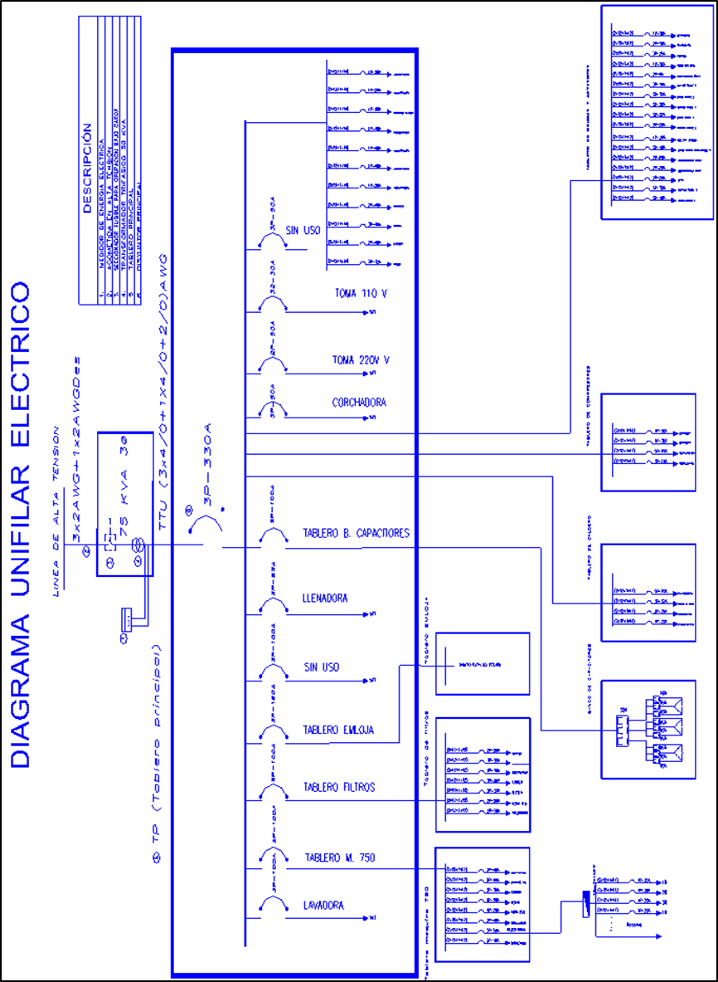
Levantamiento de Cargas
SANGOLQUÍ - ECUADOR
2018

Slide 27
Levantamiento de Cargas
Composición dela energía eléctrica consumida
SANGOLQUÍ - ECUADOR
2018

Slide 28
Análisis de la Facturación de la Empresa
La empresa ILELSA está considerada como un consumidor con tarifa: IND. HOR. INCENT. MT. (MEDIA TENCIÓN CON DEMANDA HORARIA DIFERENCIADA INDUSTRIAL), de acuerdo al pliego tarifario publicado por el CONELEC
HORARIO | DEMANDA | CONSUMO | COMERCIALIZACIÓN
08H00:18H00 (L-V) | 4.576 | 0.81 | 1.414
18H00:22H00 (L-V) |  | 0.95
22H00:08H00 (L-V) |  | 0.64
18H00:22H00 (S,D,F) |  | 0.81
SANGOLQUÍ - ECUADOR
2018

Slide 29
Análisis de la Facturación de la Empresa
Detalle del consumo - lecturas
DESCRIPCIÓN | ACTUAL | ANTERIOR | CONSUMO | UNIDAD
08H00 – 18H00 (L - V) | 402336 | 395609 | 6727 | kWh
18H00 – 22H00 (S, D, F) | 8636 | 8495 | 141 | kWh
18H00 – 22H00 (L - V) | 30854 | 30351 | 503 | kWh
22H00 – 08H00 (L - V) | 167991 | 165842 | 2149 | kWh
Demanda Punta | 16 |  | 16 | kWh
Demanda Media | 63 |  | 63 | kWh
Reactancia Total | 363335 | 359953 | 3382 | kWh
SANGOLQUÍ - ECUADOR
2018

Slide 30
Análisis de la Facturación de la Empresa
Venta de Energía | 885.78
Cargo por Comercialización | 1.41
(1) TOTAL SERVICIO ELÉCTRICO | 887.19
VALORE PENDIENTES DE PAGO Interés por mora mes anterior | 5.17
(2) TOTAL VALORES PENDIENTES OTROS VALORES A PAGAR | 5.17
Contribución a los bomberos | 21.24
Alumbrado publico | 114.97
(3) TOTAL OTROS VALORES A PAGAR | 136.21
Valor Electricidad (1) + (2) | 892.36
Total (1) + (2) + (3) | 1029.25
Detalle Valores a Pagar
SANGOLQUÍ - ECUADOR
2018

Slide 31
Consumo y Facturación de la empresa ILELSA
SANGOLQUÍ - ECUADOR
2018

Slide 32
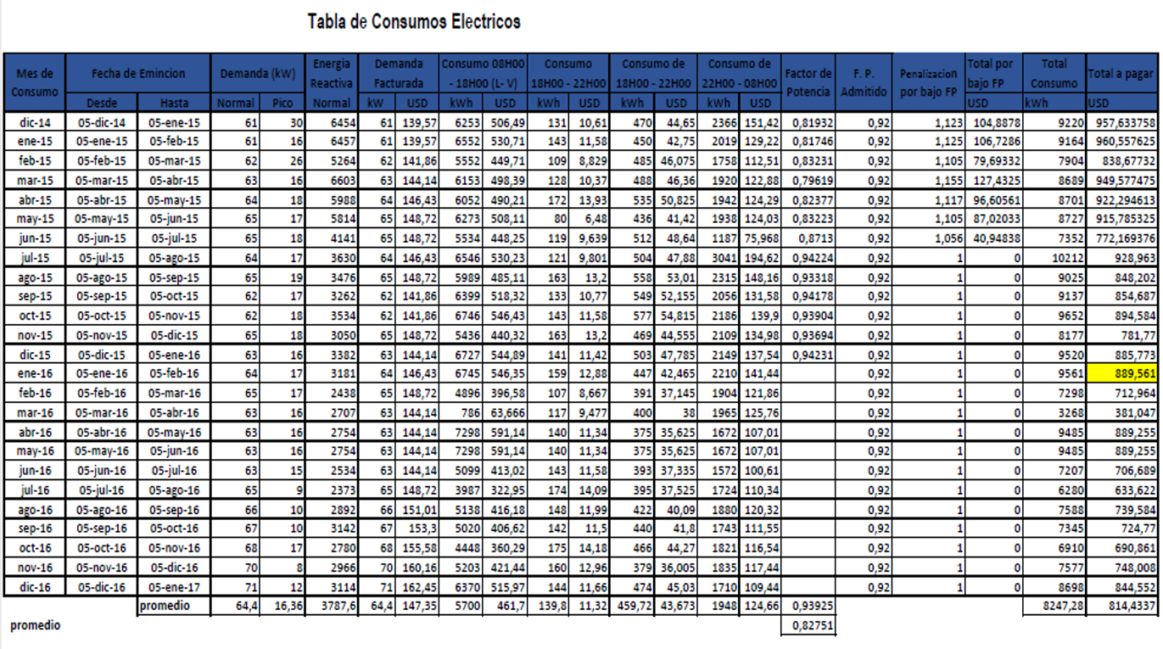
Consumo y Facturación de la Empresa ILELSA
Resumen de la Fcturación
SANGOLQUÍ - ECUADOR
2018

Slide 33
Consumo y Facturación de la Empresa ILELSA
Consumo
SANGOLQUÍ - ECUADOR
2018

Slide 34
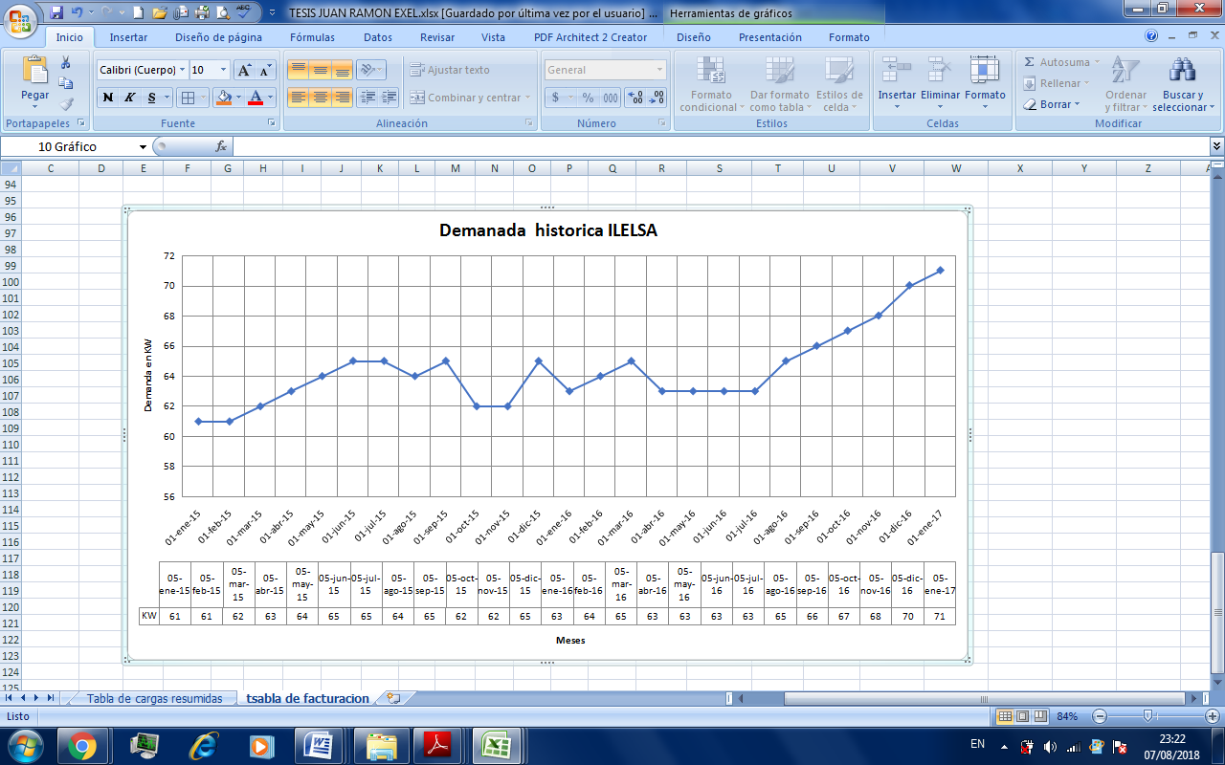
Consumo y Facturación de la Empresa ILELSA
Demanda ILELSA
SANGOLQUÍ - ECUADOR
2018

Slide 35
Consumo y Facturación de la Empresa ILELSA
Curva de Carga
SANGOLQUÍ - ECUADOR
2018

Slide 36
Consumo y Facturación de la Empresa ILELSA
Curva de carga con la maquina 355
SANGOLQUÍ - ECUADOR
2018

Slide 37
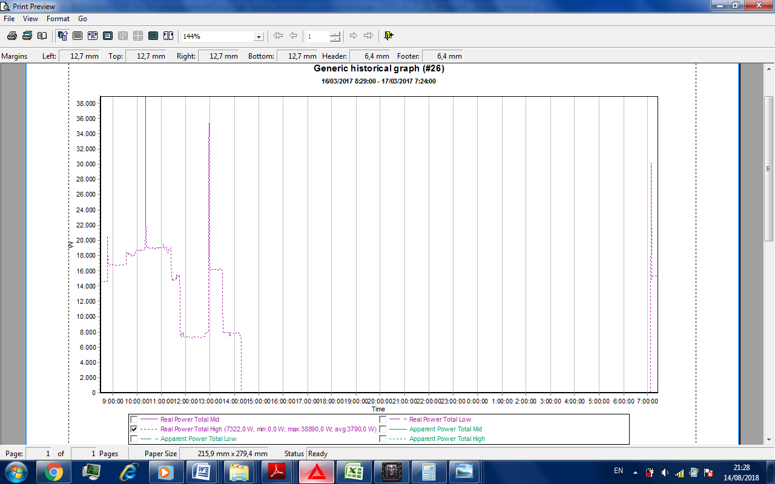
Consumo y Facturación de la Empresa ILELSA
Curva de carga con la maquina 750 cm3
SANGOLQUÍ - ECUADOR
2018

Slide 38
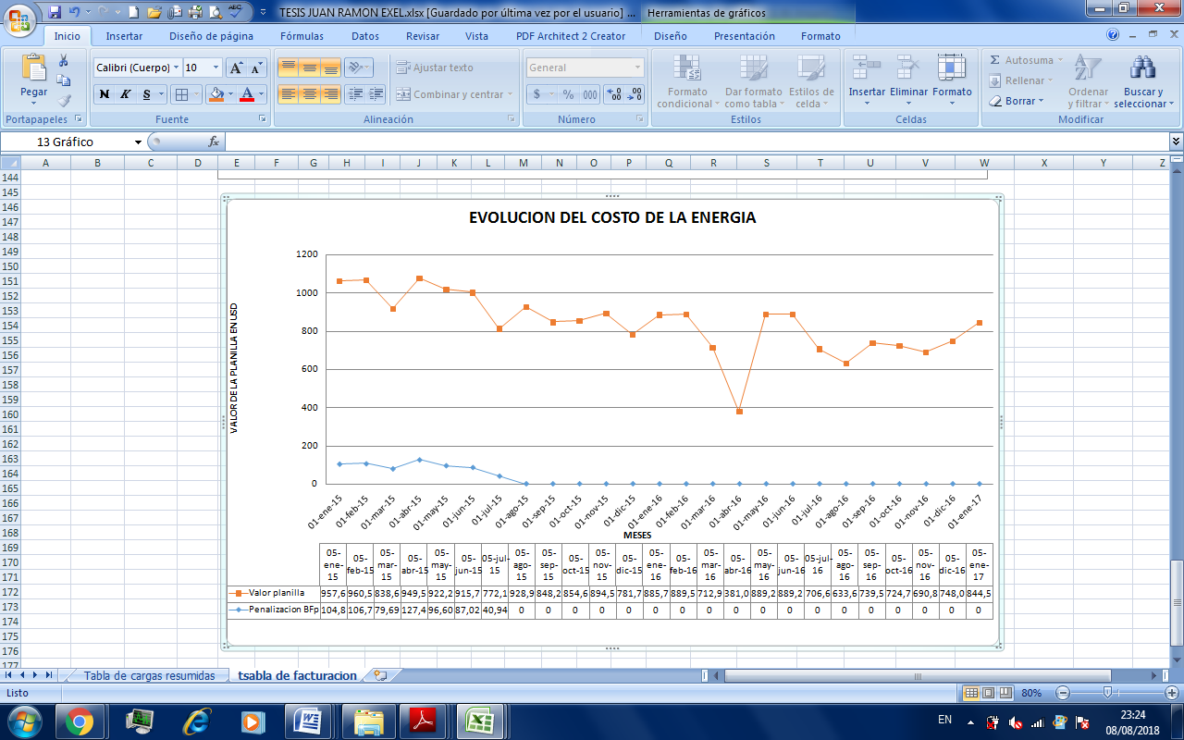
Consumo y Facturación de la Empresa ILELSA
Evolución del Costo de la Energia
SANGOLQUÍ - ECUADOR
2018

Slide 39
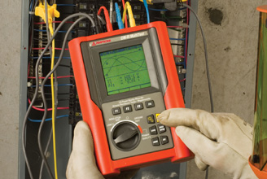
Calidad de la Energía
Analizador de Redes
Voltaje eficaz de cada fase (min, media, máx.)
Corrientes eficaz de cada fase (min, media, máx.)
Voltaje de CA a 600v in incluyendo caídas y sobretensiones
Armónicos de tensión hasta el 49
THD de voltaje
THD corriente
Energía (activa, reactiva y aparente)
Demanda pico
Factor de potencia
Medidor de frecuencia
Funcionamiento con sistemas simples o trifásicos (Y o Delta)
SANGOLQUÍ - ECUADOR
2018

Slide 40
Calidad de la Energía
Zona1
SANGOLQUÍ - ECUADOR
2018

Slide 41
Calidad de la Energía
Análisis de Mediciones
Análisis de la tensión
PARÁMETRO ANALIZADO | VALOR MEDIO (V) | VALOR MÁXIMO (V) | VALOR MÍNIMO (V) | REGULACIÓN DEL CONELEC 004/01 | OBSERVACIONES
Voltaje Fase 1 | 129,9 | 133,1 | 125,4 | No | El aumento se da de 20:12 a 05:17
Voltaje Fase 2 | 130,4 | 126,1 | 133,5 | No | El aumento se da de 19:49 a 05:18
Voltaje Fase 3 | 130,0 | 133,3 | 125,2 | No | El aumento se da de 19:35 a 05:15
SANGOLQUÍ - ECUADOR
2018

Slide 42
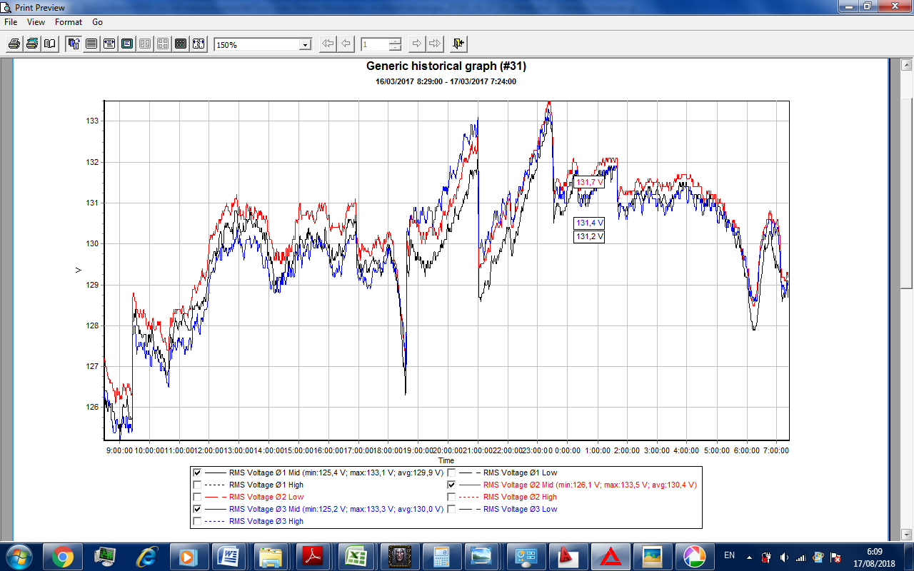
Calidad de la Energía
Grafica de la Tension
SANGOLQUÍ - ECUADOR
2018

Slide 43
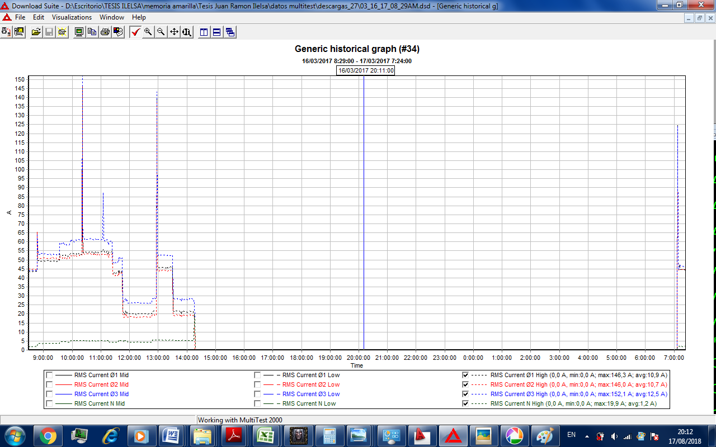
Calidad de la Energía
Grafica de la Corrriente
SANGOLQUÍ - ECUADOR
2018

Slide 44
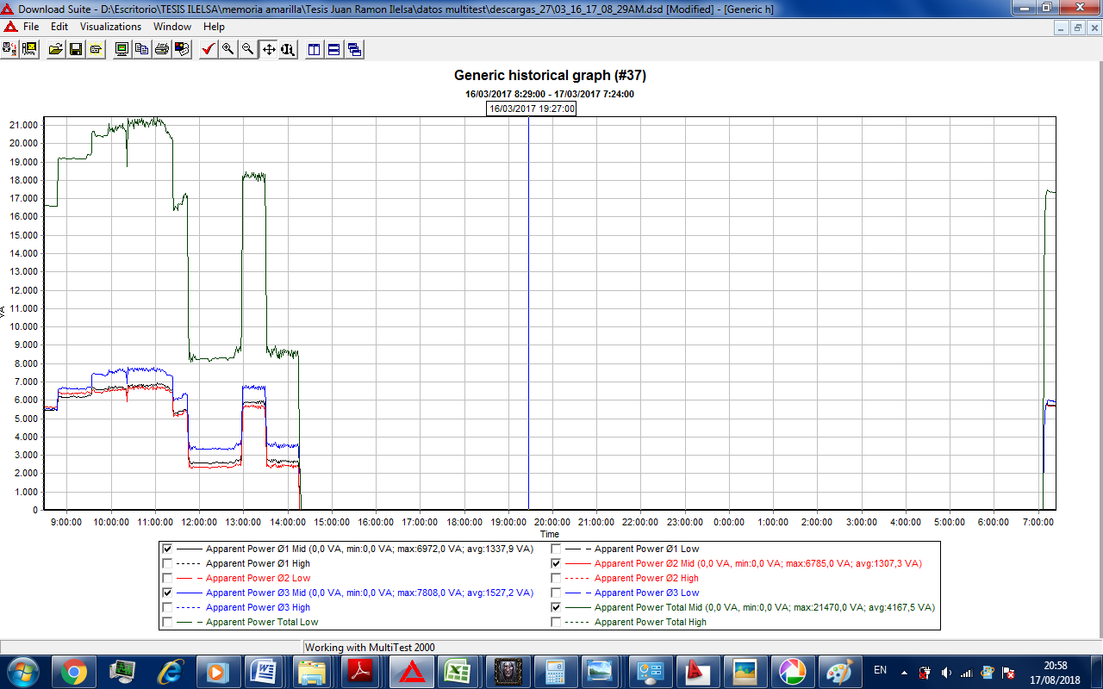
Calidad de la Energía
Potencia Activa
SANGOLQUÍ - ECUADOR
2018

Slide 45
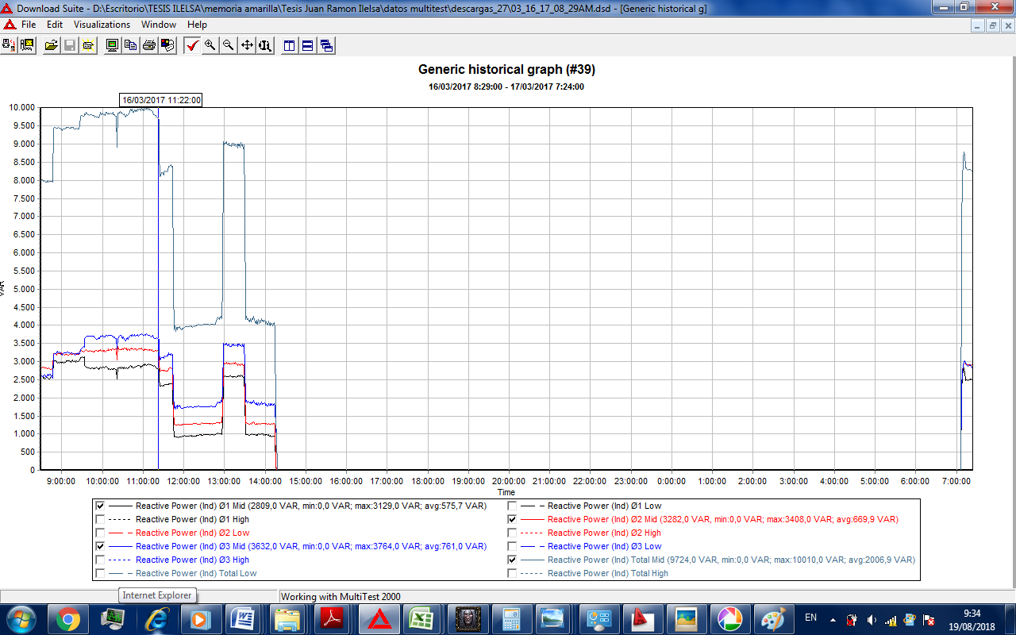
Calidad de la Energía
Potencia Reactiva
SANGOLQUÍ - ECUADOR
2018

Slide 46
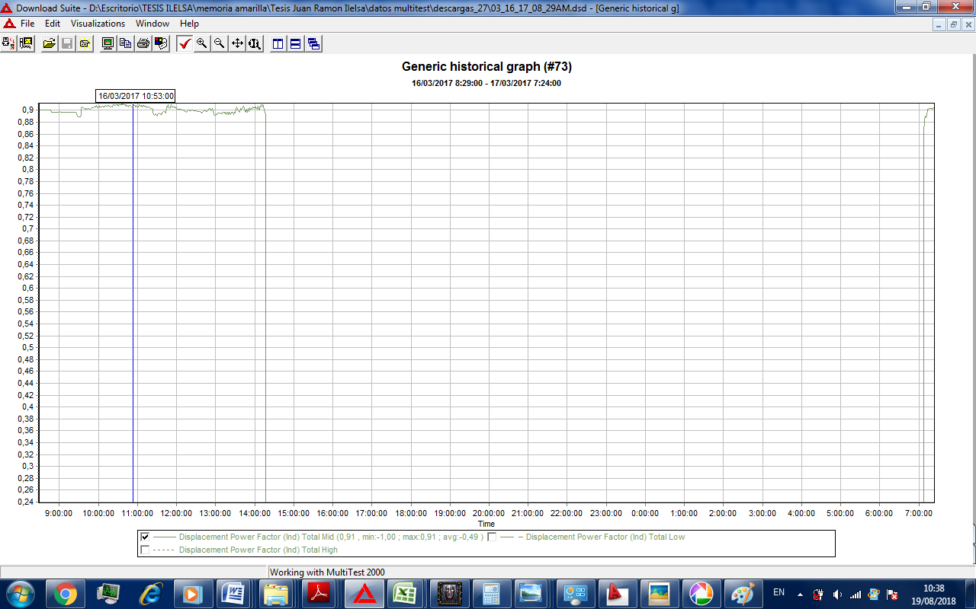
Calidad de la Energía
Factor de Potencia
SANGOLQUÍ - ECUADOR
2018

Slide 47
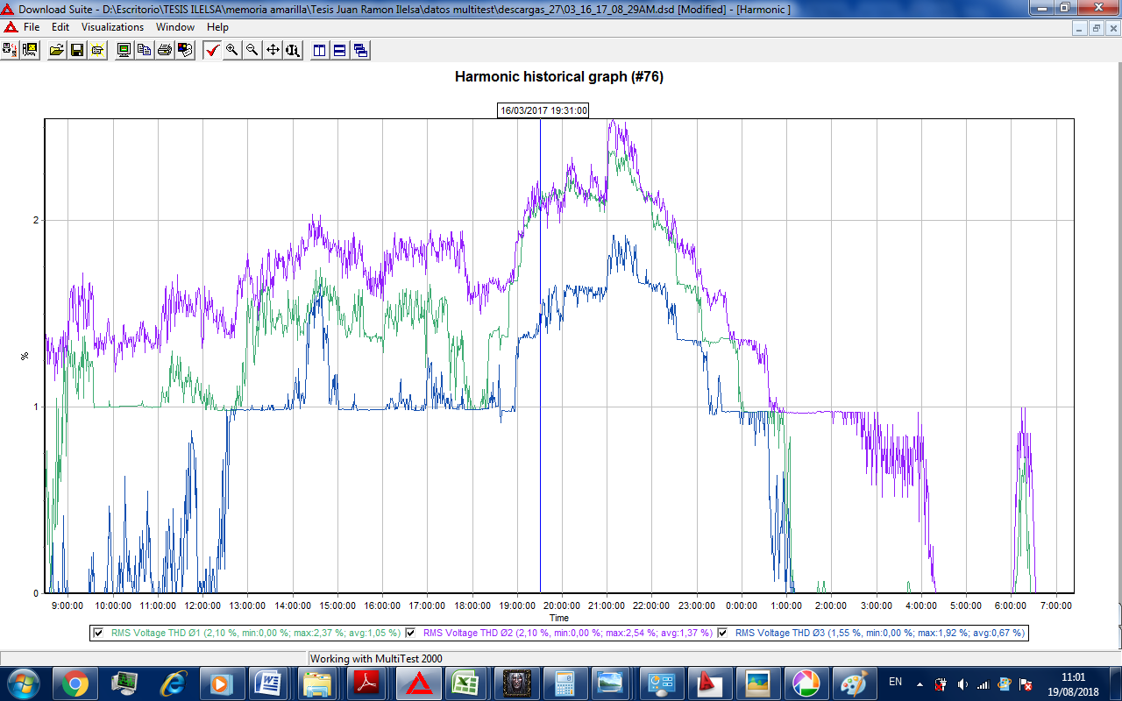
Calidad de la Energía
Distorsión Armónica Total
SANGOLQUÍ - ECUADOR
2018

Slide 48
Calidad de la Energía
Zona 2
SANGOLQUÍ - ECUADOR
2018

Slide 49
Calidad de la Energía
Zona 3
SANGOLQUÍ - ECUADOR
2018

Slide 50
Calidad de la Energía
Zona 3
SANGOLQUÍ - ECUADOR
2018

Slide 51
Análisis de los Motores Eléctricos Condición de Operación
SANGOLQUÍ - ECUADOR
2018

Slide 52
Medicion de las Cargas Representativas
Medición de las Cargas Representativas
 |  |  |  | VALORES DE PLACA |  |  |  | VALORES MEDIDOS
Ítem | Zona | Máquina |  | Potencia | Voltaje | Corriente | Factor de potencia | Voltaje (V) | Corriente (A) | Potencia (KW) | Factor de potencia
1 | 1 | Lavado de botellas 355 cm3 |  | 15 HP | 208/220/440 | 37.6/18.8 | n/a | 220,6 | 35 | 11,8 KW | 0,88
2 | 1 | Lavado de botellas 355 cm3 |  | 5 HP | 220/440 | 14,8/7,4 | 0,82 | 222,1 | 11,5 | 3,38KW | 0,72
3 | 1 | Enjuague de botellas 355 cm3 |  | 5 HP | 208/230/460 | 12,6 /12 / 6 | n/a | 220,5 | 11 | 2,1 KW | 0,45
4 | 1 | Enjuague de botellas 355 cm3 |  | 5 HP | 208/230/460 | 12,6 /12 / 6 | n/a | 220 | 12 | 1,1KW | 0,45
5 | 4 | Filtros de agua |  | 7,5 HP | 208-230/460 | 19 - 18 /9 | 0,93 | 220 | 23,7 | 7 KW | 0,89
6 | 4 | Filtros de agua |  | 7,5 HP | 208-230/461 | 19- 18 /9 | 0,93 | 220 | 23,7 | 7 KW | 0,86
SANGOLQUÍ - ECUADOR
2018

Slide 53
Medición de las Cargas Representativas
Potencia de Motores de Instalados y de Alta Eficiencia
SANGOLQUÍ - ECUADOR
2018

Slide 54
Medición de las Cargas Representativas
Potencia de Entrada de Motores Eficientes
SANGOLQUÍ - ECUADOR
2018

Slide 55
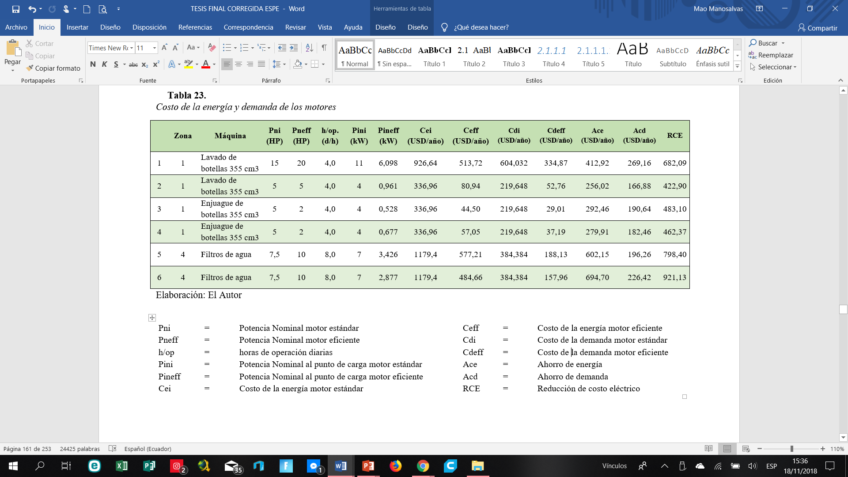
Estudio Económico para el Reemplazo de Motores
Costo de la Energía y Demanda de los Motores
SANGOLQUÍ - ECUADOR
2018

Slide 56
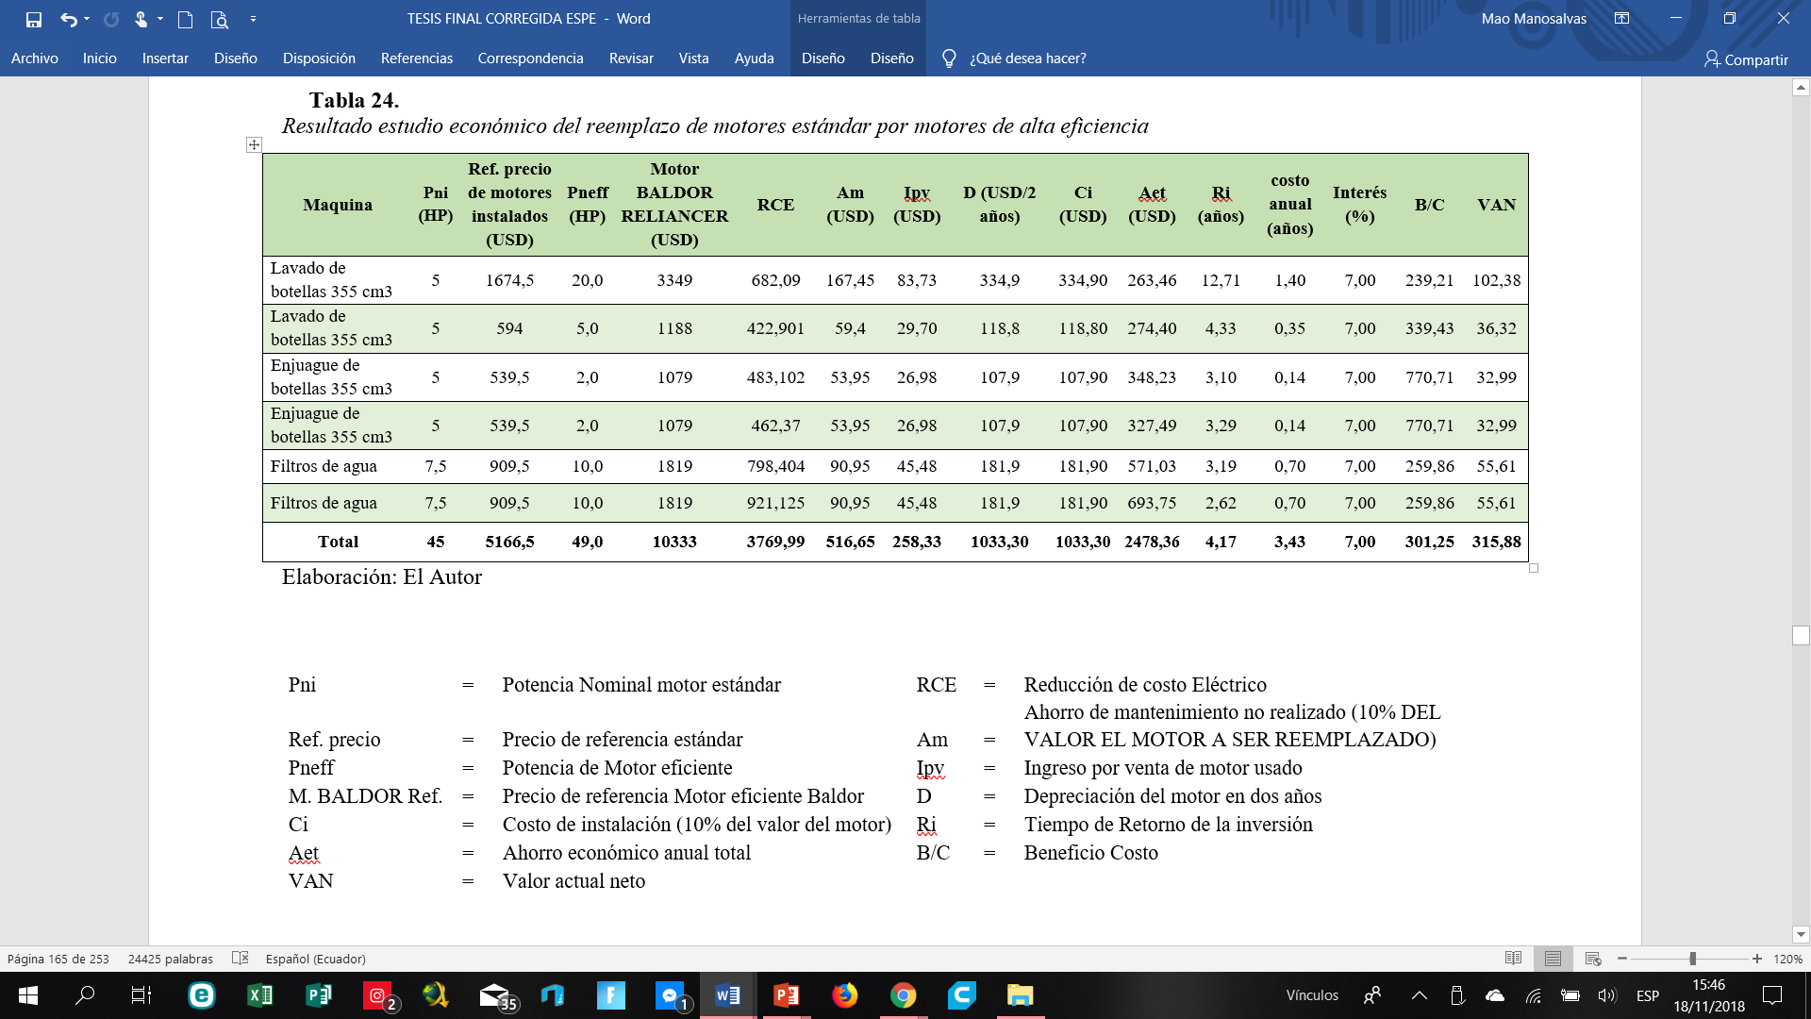
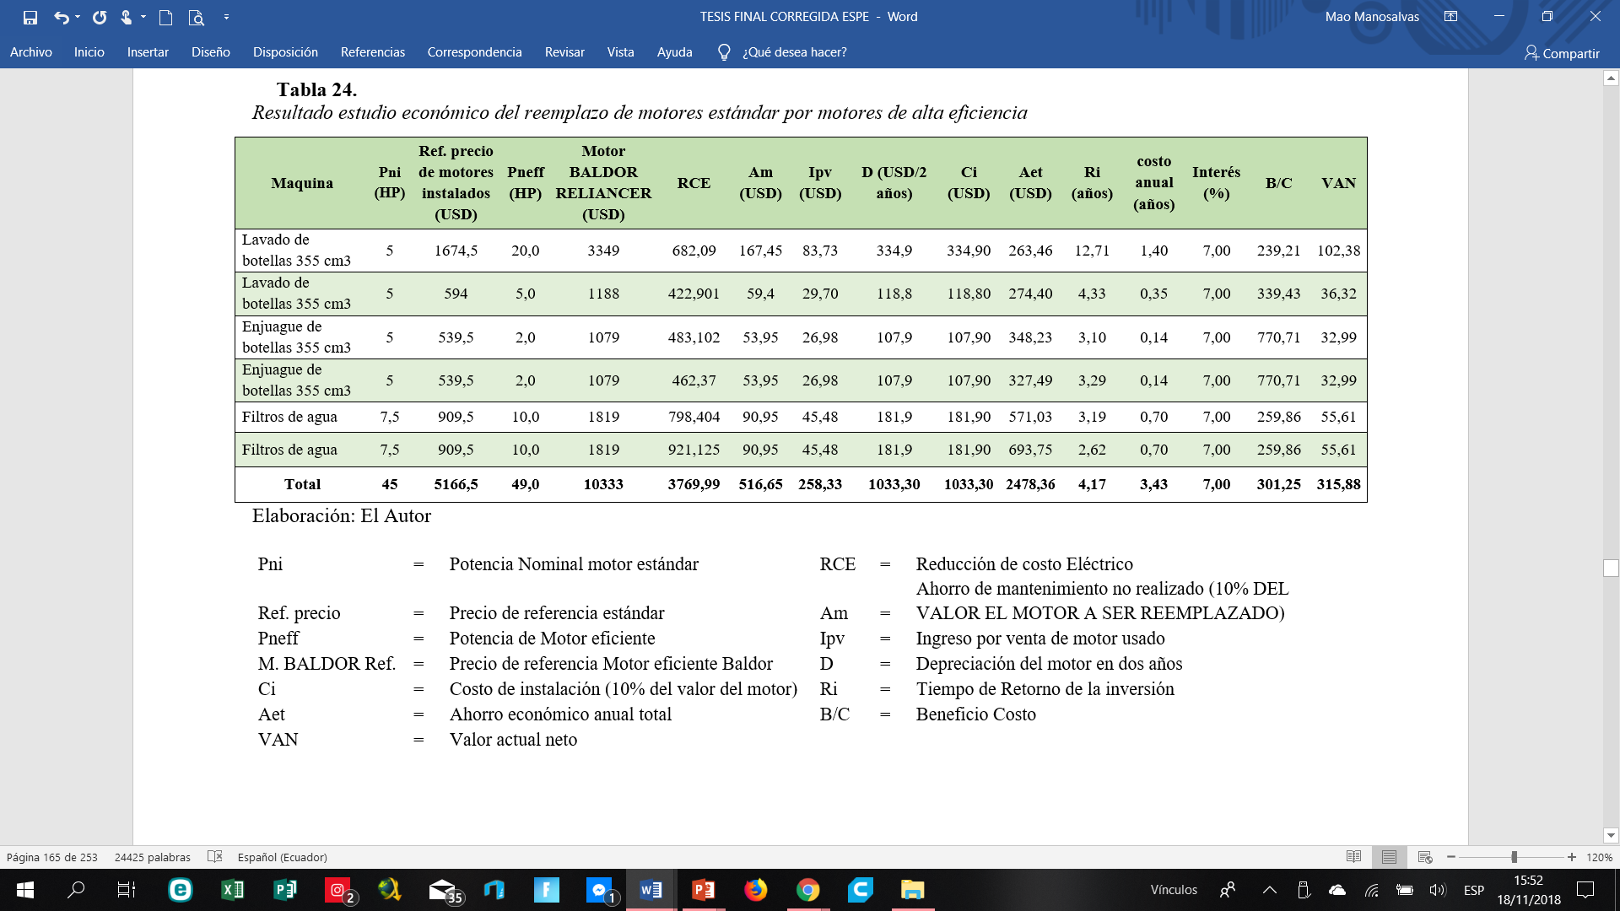
Estudio Económico para el Reemplazo de Motores
Resultado estudio económico del reemplazo de motores estándar por motores de alta eficiencia
SANGOLQUÍ - ECUADOR
2018

Slide 57
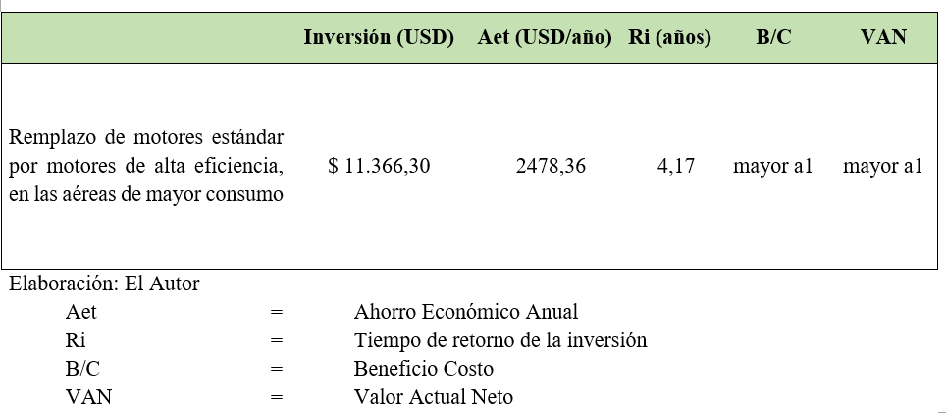
Estudio Económico para el Reemplazo de Motores
Resumen del estudio económico para el cambio de motores estándar de alta eficiencia
SANGOLQUÍ - ECUADOR
2018

Slide 58
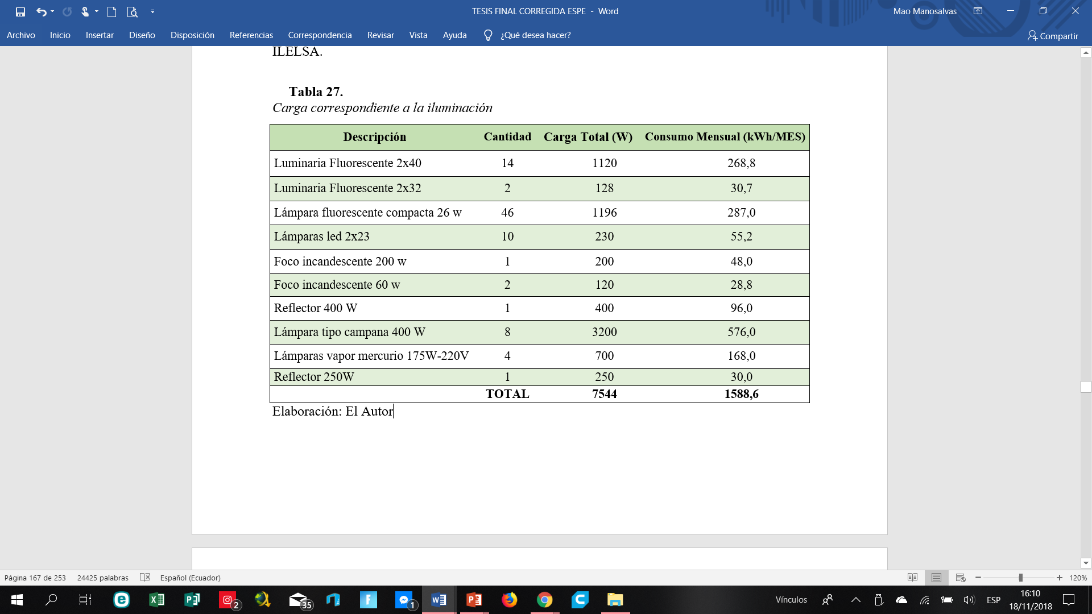
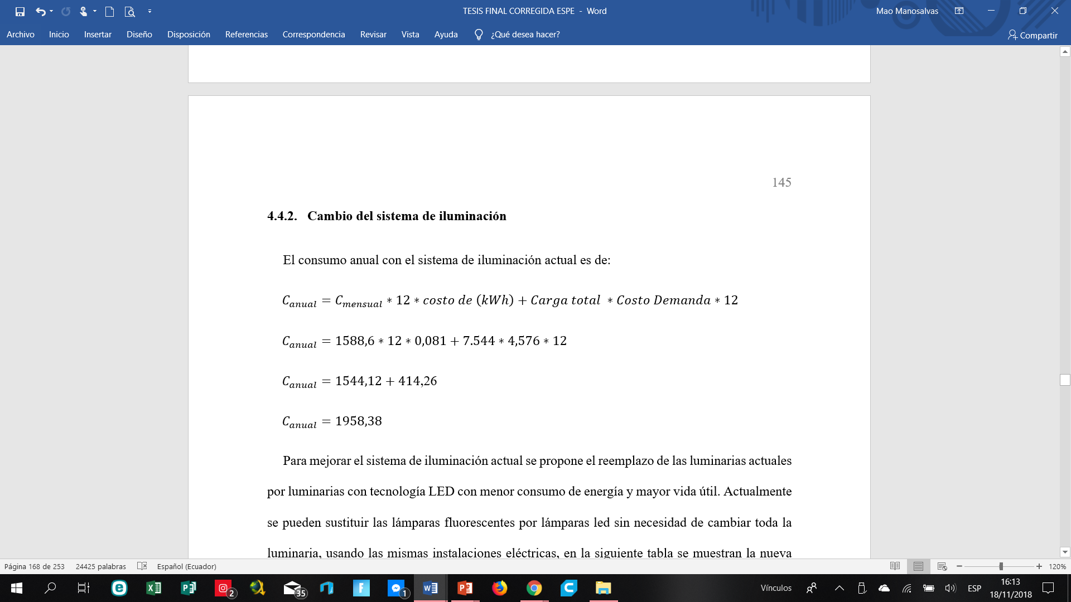
Análisis de la Iluminación en la planta ILELSA
Carga correspondiente a la iluminación de ILELSA
SANGOLQUÍ - ECUADOR
2018

Slide 59
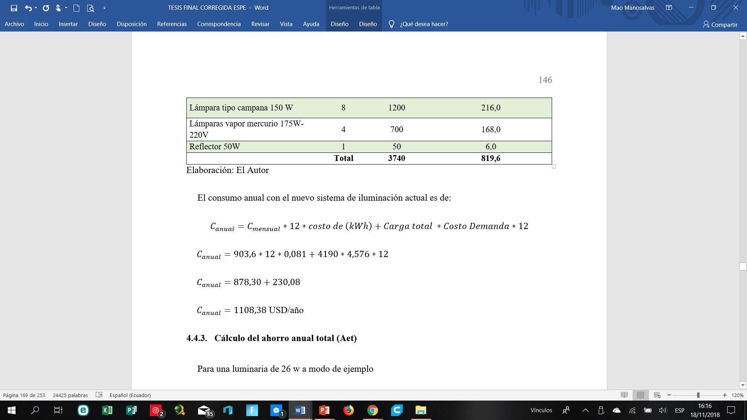
Análisis de la Iluminación en la planta ILELSA
Nuevo sistema de iluminación
SANGOLQUÍ - ECUADOR
2018

Slide 60
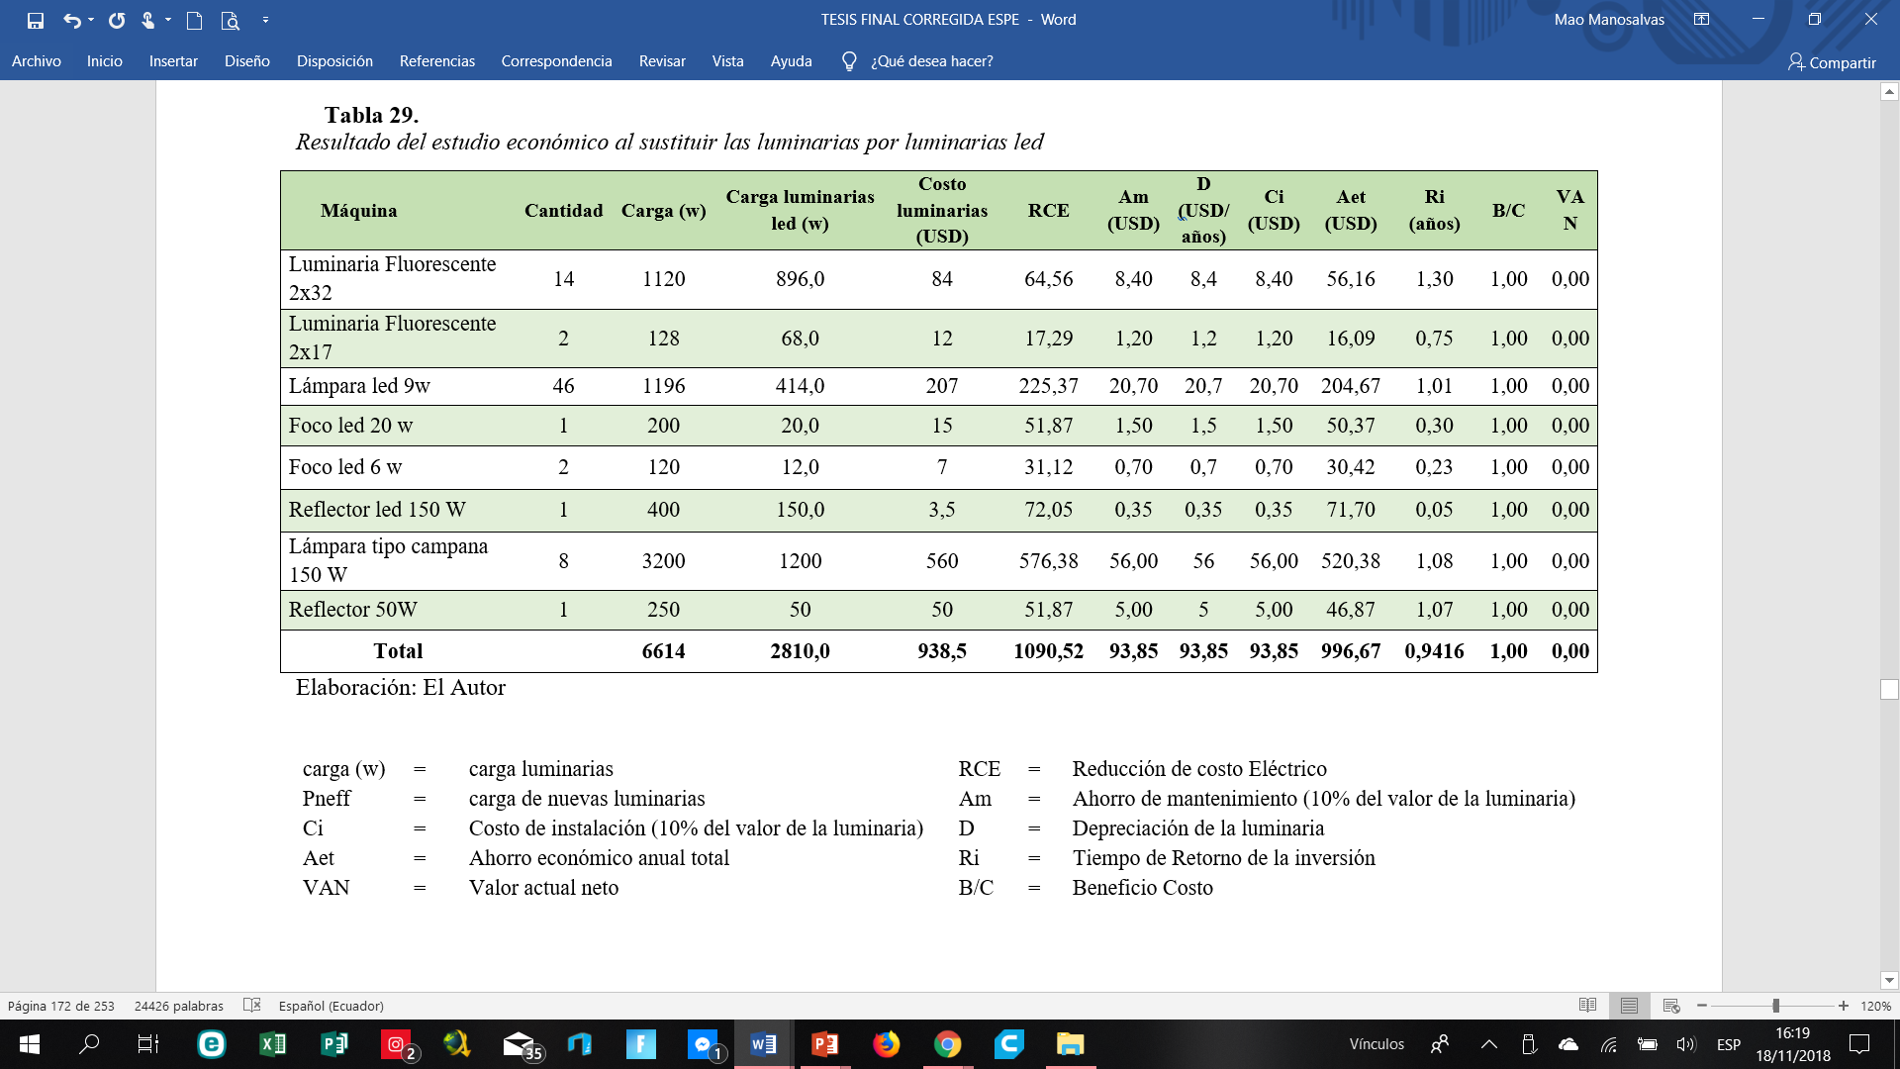

Análisis de la Iluminación en la planta ILELSA
Resultado del estudio económico al sustituir la luminarias por luminarias led
SANGOLQUÍ - ECUADOR
2018

Slide 61
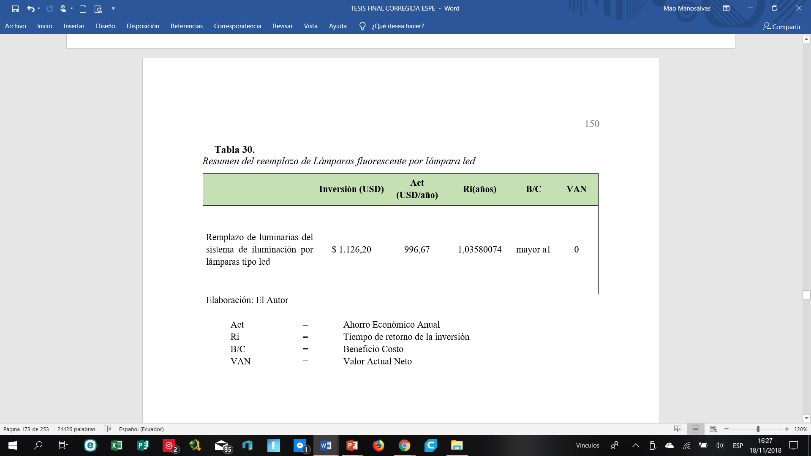
Estudio Económico para el Reemplazo de Motores
Resumen del reemplazo de luminarias por lámparas Led
SANGOLQUÍ - ECUADOR
2018

Slide 62
Planes y Acciones que conlleven a la Mejora de la Eficiencia Energética
SANGOLQUÍ - ECUADOR
2018

Slide 63
Acciones Tecnologicas
Plan de sustitución de luminarias ineficientes.
Plan de reemplazo de motores estándar por motores de alta eficiencia.
Zona 1 remplazar los motores del área de lavado de botellas por motores de alta eficiencia, partiendo desde los encargados de enjuagar las botellas hasta el motor de mayor potencia, uno a la vez coincidiendo con los mantenimientos rutinarios de los mismos, este reemplazo supone un ahorro energético de 950,12 USD / año, con una inversión de 3346 y un retorno de la inversión en 3,5 años.
Zona 2 realizar un control en el arranque del motor que controla el movimiento de la cadena y el motor de la bomba de vacío para la maquina embotelladora de 750cm3, por medio de un arrancador suave.
SANGOLQUÍ - ECUADOR
2018

Slide 64
Acciones Tecnológicas
Zona 3 realizar el cambio de motores estándar por motores de alta eficiencia cuando estos presenten fallos o requieran ser reemplazados
Zona 4 realizar el cambio de los motores que controlan los filtros de agua que proveen agua para la producción de licor y para la planta de EMLOJA por motores de alta eficiencia uno a la vez para no interrumpir la producción de las dos plantas, el cambio de estos dos motores proporcionaran un ahorro energético de 1300 USD/año con una inversión de 3600 un retorno de la inversión en 2,9 años lo que supondría un ahorro luego del tercer año de realizado el cambio de los motores.
SANGOLQUÍ - ECUADOR
2018

Slide 65
Acciones de Gestión Energética
Disminuir la demanda energética, encendiendo secuencialmente los motores eléctricos para evitar los picos de demanda.
Comprometer recursos y personal, que vigilen y promuevan el uso racional de la energía dentro de la planta, y que se encarguen de desarrollar las medidas de ahorro energético, proponiéndose metas y objetivos cuantificables .
Establecer exclusivamente el consumo de la planta de ILELSA, separándose de EMLOJA, solicitando un nuevo medidor a la EERSA y separar toda la carga que consume EMLOJA en un sub tablero de distribución, para poder determinar el verdadero consumo real de cada una de las empresas.
SANGOLQUÍ - ECUADOR
2018

Slide 66
Acciones Culturales
Establecer una capacitación y seguimiento al personal que labora en la empresa, para promover una cultura de ahorro energético, con acciones simples como encender las luces solo cuando sea necesario
Apagar las luces cuando se abandonen las oficinas, en los recesos de almuerzo o reuniones en otras dependencias de la empresa
Apagar los computadores una vez que salgan de la oficina, establecer el modo de ahorro de energía, en los computadores cuando no se lo esté ocupando y apagarlos en la hora del almuerzo.
Usar en lo posible la luz natural en las oficinas, mantener limpias las cortinas y ventanas de las mismas para mayor cantidad claridad en las mismas
Usar en lo posible la luz natural en las oficinas, mantener limpias las cortinas y ventanas de las mismas para mayor cantidad claridad en las mismas
SANGOLQUÍ - ECUADOR
2018

Slide 67
Conclusiones
El crecimiento de la red eléctrica sin una adecuada planificación, ha hecho que el sistema pierda estructura.
La documentación sobre la organización del sistema eléctrico es deficiente, e inexistente, todas las instalaciones eléctricas no poseen diagrama unifilar.
Falta un plan de mantenimiento preventivo. Actualmente se ejecutan solamente mantenimientos correctivos.
En las oficinas, las cortinas permanecen cerradas y no se utiliza luz natural, por reflejos, falta de costumbre, polvo acumulado, etc. que pueden ser corregidos con protectores de pantalla y limpieza.
No existe una cultura del ahorro entre el personal de ILELSA, durante los recesos no apagan las luces ni computadores.
Los niveles de voltaje para el transformador están dentro de los niveles adecuados.
La red eléctrica se encuentra compartida con la empresa EMLOJA, lo que hace que se subsidie el valor de la energía eléctrica a EMLOJA y se recarguen los costos de ILELSA.
El Factor de potencia se encuentra dentro de los límites permitidos por la EERSA mayor a 0,92.
El THD se encuentra dentro de las normas ecuatorianas no existen problemas de armónicos en la red.
SANGOLQUÍ - ECUADOR
2018

Slide 68
Conclusiones
La capacidad de los tableros del sistema es bastante flexible para colocar nuevas cargas al mismo.
En el tablero de filtros y el tablero de la maquina 750 cm3 se observa un desequilibrio de carga, lo que hace que circule corriente por el neutro.
Durante el periodo analizado la demanda facturada corresponde a la demanda normal y no a la demanda pico, siendo esto ventajoso para la empresa.
No existe por parte del departamento técnico de ILELSA un seguimiento a las planillas eléctricas.
El mayor consumidor de energía eléctrica es la máquina de lavado de botellas de 355cm3, actualmente el motor de 15 HP que funciona en la maquina se encuentra operando con %C mayor al 90 %, lo que nos hace notar que no se encuentra sobredimensionado, ni sobre cargado. Pero la función para la que fue concebido ya no se cumple, al haber cambiado las etiquetas, se dejó de utilizar el agua caliente del caldero, para desprender con fuerza estas y su función se debe cambiar ya que las botellas actualmente llegan sin etiqueta a la máquina.
La planta ILELSA no trabaja a toda su capacidad, ni siquiera al 50% de la misma por lo que se encuentra subutilizada, en las condiciones actuales la Planta ILELSA debería al menos duplicar su producción
SANGOLQUÍ - ECUADOR
2018

Slide 69
Recomendaciones
Implementar todas los Planes de acción y medidas de ahorro energético para un uso racional de la energía.
Mantener la identificación de todos los circuitos de los tableros para evitar la incertidumbre, operaciones erróneas y las dificultades en el mantenimiento.
Todo cambio realizado en la red eléctrica debe ser documentado y realizado a un diseño previo.
Implementar un plan de mantenimiento preventivo el cual incluya la limpieza de luminarias y lámparas.
Cambiar lo motores hoy instalados por motores eficientes de la misma potencia según las alternativas del estudio económico o cuando se deban cambiar un motor por daño de los hoy instalados.
SANGOLQUÍ - ECUADOR
2018

Slide 70
Recomendaciones
Se recomienda realizar un balanceo de carga en los tableros de filtros y de la embotelladora de 750.
Se recomienda de manera general cambiar los equipos más antiguos por nuevos que tienen una mayor eficiencia energética.
Los ejecutivos de la empresa en general deberían tener conocimiento de los beneficios que obtendrían al implementar medidas de eficiencia energética para que viabilicen su apoyo a las mismas.
Limpiar las calaminas transparentes y evaluar la posibilidad de aumentar las mismas para aprovechar la luz natural.
Evaluar la posibilidad de instalar sensores de presencia, para el control automático de los sistemas de iluminación
SANGOLQUÍ - ECUADOR
2018

Slide 71
GRACIAS
SANGOLQUÍ - ECUADOR
2018

